Slide 1

数学物理方法
第4章 分离变量法 -1
任课教师：曹宁
Email: ncao@gdou.edu.cn
2025年秋季学期

Slide 2
行波法复习小结
1、一维无界弦自由振动的初值问题
2、行波法解波动方程的基本思想与关键步骤：
基本思想：先求出偏微分方程的通解，然后用定解条件确
定特解。
关键步骤：通过变量变换，将波动方程化为便于积分的齐
次二阶偏微分方程。

Slide 3
变量代换
通解
代入初始条件
特解
达朗贝尔公式

Slide 4
3、达朗贝尔解的物理意义
4、行波法的应用
①求解一维无界弦的自由振动（齐次）问题；
②求解一维无界弦的强迫振动（非齐次）问题；
③ 求解半无界弦的自由振动问题

Slide 5
前一章所讲的行波法，适用范围会受到一定限制．
本章介绍的分离变量法（又称为本征函数展开法）是解偏微分方程定解问题最常用的重要方法．
其基本思想是把偏微分方程分解为几个常微分方程，其中有的常微分方程带有附加条件从而构成本征值问题．

Slide 6
4.0 分离变量理论
4.0.1 偏微分方程变量分离及条件
对于一个给定的偏微分方程实施变量分离应该具备什么条件？
对于任何二阶线性（齐次）偏微分方程
$$A(ξ,η)u_{ξξ}+B(ξ,η)u_{ξη}+C(ξ,η)u_{ηη}+D(ξ,η)u_{ξ}+E(ξ,η)u_{η}+F(ξ,η)u=0$$
（4.0.1）

Slide 7



通过适当的自变量变换转化为下列标准形式：
$$A_{1}(x,y)u_{xx}+C_{1}(x,y)u_{yy}+D_{1}(x,y)u_{x}+E_{1}(x,y)u_{y}+F_{1}(x,y)u=0$$
(4.0.2)
根据方程(4.0.2)类型直接可知：
$$A_{1}(x,y)≡−C_{1}(x,y)$$
方程是双曲型的
$$A_{1}(x,y)≡0,C_{1}(x,y)≡0$$
它是抛物型的
$$A_{1}(x,y)≡C_{1}(x,y)$$
它是椭圆型的

Slide 8


假设 （4.0.2）的解有下列分离的形式
$$u(x,y)=X(x)Y(y)$$
(4.0.3)
其中
$$X(x),Y(y)$$
分别是单个变量的二次可微函数。
代入 (4.0.2)即有
$$A_{1}(x,y)X^{″}Y+C_{1}(x,y)XY^{″}+D_{1}(x,y)X^{′}Y+E_{1}(x,y)XY^{′}+F_{1}(x,y)XY=0$$
(4.0.4)

Slide 9
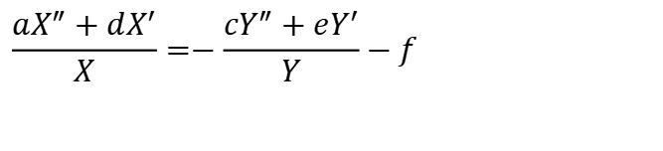
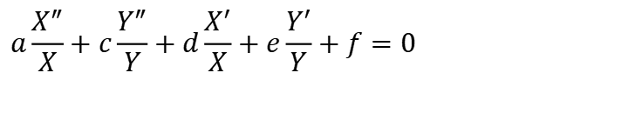


讨论:
1. 常系数偏微分方程
若（4.0.4）的系数均为常数，并分别用小写的
$$a,c,d,e,f$$
代表
$$A_{1},C_{1},D_{1},E_{1},F_{1}$$
，将方程两边同
除以XY, 则
$$a\frac{X^{″}}{X}+c\frac{Y^{″}}{Y}+d\frac{X^{′}}{X}+e\frac{Y^{′}}{Y}+f=0$$
$$\frac{aX^{″}+dX^{′}}{X}=−\frac{cY^{″}+eY^{′}}{Y}−f$$

Slide 10

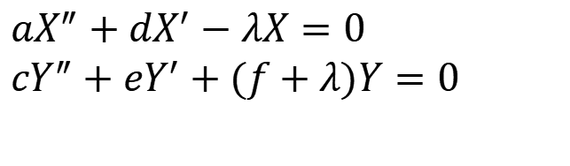
要等式恒成立，只能它们等于一个既不依赖于x,也不依赖于y的常数，记为 ，从而得到两个常微分方程
$$λ$$
$$aX^{″}+dX^{′}−λX=0 \\ cY^{″}+eY^{′}+(f+λ)Y=0$$

Slide 11



2. 变系数偏微分方程
对于变系数函数
$$A_{1}(x,y),C_{1}(x,y),D_{1}(x,y),⋯$$
，假设存在某一个函数
$$P(x,y)≠0$$
，使得方程除以
$$P(x,y)$$
后变为可分离的形式

Slide 12
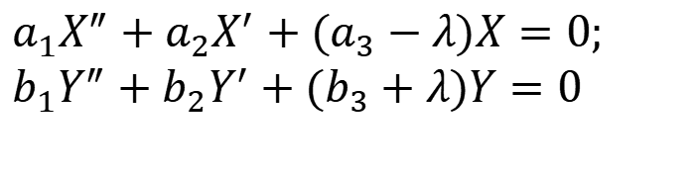

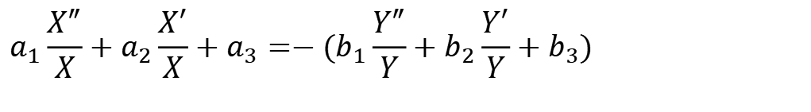
$$a_{1}(x)X^{″}Y+b_{1}(y)XY^{″}+a_{2}(x)X^{′}Y+b_{2}(y)XY^{′}+[a_{3}(x)+b_{3}(y)]XY=0$$
$$a_{1}\frac{X^{″}}{X}+a_{2}\frac{X^{′}}{X}+a_{3}=−(b_{1}\frac{Y^{″}}{Y}+b_{2}\frac{Y^{′}}{Y}+b_{3})$$
上式要恒成立，只有它们均等于同一个常数，记为
$$λ$$
，从而得到两个常微分方程
$$a_{1}X^{″}+a_{2}X^{′}+(a_{3}−λ)X=0; \\ b_{1}Y^{″}+b_{2}Y^{′}+(b_{3}+λ)Y=0$$

Slide 13

由以上讨论知道：对于常系数二阶偏微分齐次方程，总是能实施变量分离
但对于变系数的二阶偏微分齐次方程
$$P(x,y)$$
需要满足一定的条件，即必须找到讨论2中适当的 函数才能实施变量分离．

Slide 14

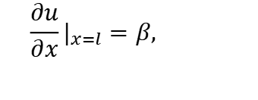

第一类边界条件
4.0.2 边界条件可实施变量分离的条件
一维的情形（设在边界点
$$x=l$$
处），常见的
三类边界条件为
$$u(x)|_{x=l}=α,$$
第二类边界条件
$$\frac{∂u}{∂x}|_{x=l}=β,$$

Slide 15



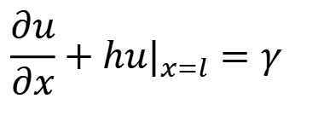
第三类边界条件
$$\frac{∂u}{∂x}+hu|_{x=l}=γ$$
假设具体定解问题（以弦的横振动为例）的边界
条件为齐次的：
$$u(0,t)=0, u(l,t)=0$$
$$u(x,t)=X(x)T(t)$$
$$X(0)T(t)=0,X(l)T(t)=0$$

Slide 16


求定解问题的不恒等于零的解
须
$$T(t)≠0$$
因此得
$$X(0)=0, X(l)=0$$
可见，只有当边界条件是齐次的，方可分离出单变量未知函数的边界条件．此外，进行分离变量时，还须根据具体情况确定直角坐标系，球坐标系以及柱坐标系．

Slide 17
§4.1 有界弦的自由振动
一. 两端固定弦自由振动的解：
1.定解问题及特点：二阶、线性、齐次、常系数、齐次边界、非齐次初始、偏微分方程

Slide 18
物理解释：
一根长为 l 的弦，两端固定，给定初始位移和速度，在没有强迫外力作用下的振动。

Slide 19
2. 思路及物理背景：
思路：先寻找齐次方程(4.1)满足边界条件(4.2)的足够多个具有简单形式(变量被分离)的特解, 再运用叠加原理,对它们作线性组合使得线性组合满足初始条件(4.3)。
物理背景：乐器发出的声音可以分解成不同频率的单音。每种单音在振动时形成正弦曲线，其振幅依赖于时间t ，每个单音可表示为：
任何振动都可分解为各种频率、振幅的简谐振动的叠加

Slide 20
3.变量分离及分离常数：
设 且 不恒为零，可得：
①
由 不恒为零，有：
左边为x的函数，右边为t的函数，何时相等？

Slide 21
先解哪一个呢？
由此分解为两个二阶常微分方程：
②
…….. ③
利用边界条件可得：
④
④

Slide 22
4.求特征值与特征函数：
⑤
相应的非零解X(x)称为特征函数；
分三种情形讨论特征值问题的求解：

Slide 23
二阶常系数线性齐次微分方程解:
齐次方程：
特征方程：
特征根：
利用了欧拉公式

Slide 24
(1) 方程通解为
由边值条件得：
C₁ =C ₂=0 从而 ，无意义.
(2) 时，通解
由边值条件
无意义

Slide 25
(3） 时，通解
由边值条件：
得
从而
特征值
故
即：
特征函数
从而：

Slide 26
再求解T：
其解为
两端固定弦的特征振动
所以

Slide 27
运用叠加原理
5. 波动方程傅氏解：
………………...⑥
代入初始条件得⑦：
傅氏正弦级数

Slide 28
运用傅氏级数展开原理
6. 求系数：
带入所求解即可：

Slide 29
分离变量法求解波动方程流程图
特征值
问题

Slide 30
分离变量法解题步骤(P101)：
(1)将偏微分方程的定解问题通过分离变量得到相应的常微分方程特征值问题；
(2)求解特征值问题，确定特征值与特征函数；
(3)求解满足原偏微分方程和边界条件的解；
(4)利用叠加原理，将解叠加；
(5)利用初始条件和齐次边界条件确定叠加系数；
(6)得偏微分方程定解问题的形式解。

Slide 31
注意：
分离变量法是有条件的，会受到一定的限制
(1)第一个限制：变系数的二阶线性偏微分
方程并非总能实施变量分离
(2)第二个限制：二阶线性偏微分方程的解，
不一定是分离变量的乘积形式

